Slide 1
AP1 • ENGENHARIA DE SOFTWARE • 2026.2
Módulo 2
NEXUS
ACADEMIC INTELLIGENCE
Integração e Sincronização
com GitHub
GitHub
↓
Módulo 2
↓
Plataforma
A ponte entre a atividade real dos desenvolvedores e a inteligência da plataforma.
Pedro Cavalcante • Henrique Ribeiro • Eduardo Ferreira de Mattos
Notes:
Tempo: 00:25
Mensagem principal: Abrir posicionando o grupo e o objetivo.
Fala sugerida: Somos Pedro Cavalcante, Henrique Ribeiro e Eduardo Ferreira de Mattos. Nosso grupo é responsável pelo Módulo 2, que conecta a atividade real no GitHub à plataforma de Assistente Inteligente de Engenharia de Software.

Slide 2
PAPEL DO MÓDULO
02 / 16
A ponte entre GitHub e a plataforma
GitHub
→
Módulo 2
→
Demais serviços
eventos e dados
validar • estruturar • sincronizar
dashboards • analytics • IA
Uma integração confiável transforma atividade bruta em contexto utilizável.
Notes:
Tempo: 00:30
Mensagem principal: Explicar o papel do módulo.
Fala sugerida: O GitHub concentra os sinais do trabalho: commits, branches, pull requests e eventos. Nosso módulo recebe, valida, organiza e sincroniza esses dados para que os demais serviços consigam consultar informações confiáveis.

Slide 3
ESCOPO
03 / 16
Escopo técnico da integração
01
02
03
04
APIs REST / GraphQL
Autenticação
Repos • commits • PRs
Webhooks
05
06
07
08
Persistência
Sincronização
APIs internas
Analytics + IA
Idempotência • retry • logs • documentação • testes
Notes:
Tempo: 00:35
Mensagem principal: Resumir o perímetro técnico.
Fala sugerida: O fluxo começa nas APIs e na autenticação, passa por webhooks, persistência e sincronização, e termina em APIs consumidas por analytics, IA e outros módulos. Idempotência, logs, resiliência e testes sustentam o fluxo.

Slide 4
PERFIS DE USUÁRIO
04 / 16
Quem usa e quem depende
01
02
03
Product Owner
Gerente / Scrum Master
Desenvolvedor / Aluno
Acompanha valor, escopo e evolução do backlog.
Observa andamento, dependências e gargalos.
Gera eventos e recebe retorno sobre o fluxo.
O mesmo dado, três perspectivas de decisão.
Notes:
Tempo: 00:30
Mensagem principal: Apresentar os três perfis.
Fala sugerida: O Product Owner acompanha valor e alinhamento. O gerente ou Scrum Master observa andamento e gargalos. O desenvolvedor produz os eventos capturados e recebe retorno sobre o fluxo. O mesmo dado atende necessidades diferentes.

Slide 5
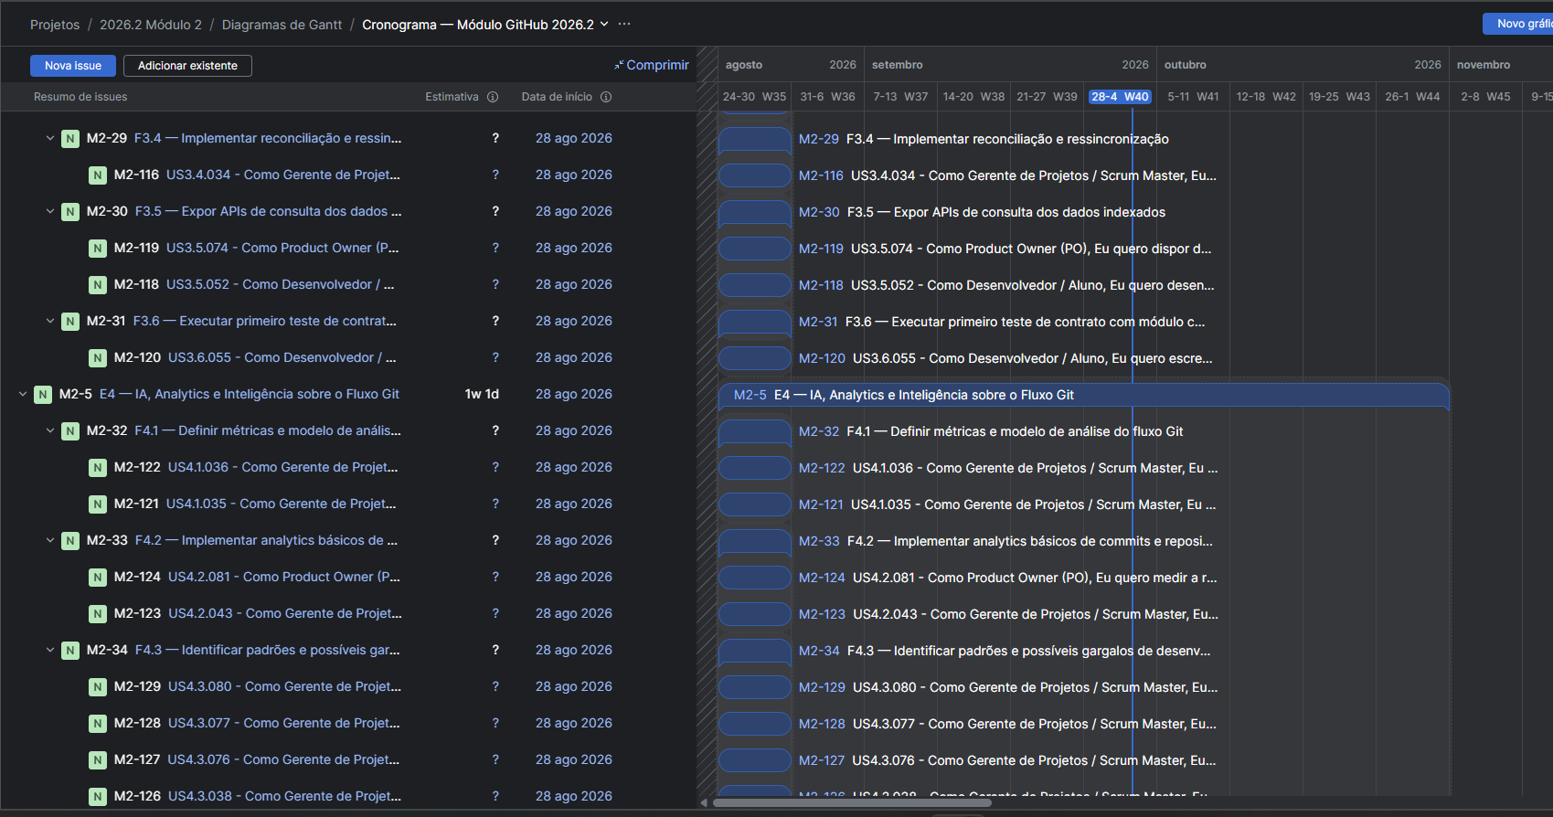
BACKLOG
05 / 16
Do escopo ao backlog
Epic
↓
Feature
↓
User Story
7 Epics • ~100 histórias
universo do produto ≠ execução simultânea
Notes:
Tempo: 00:35
Mensagem principal: Explicar a decomposição do trabalho.
Fala sugerida: No YouTrack, organizamos Epic, Feature e User Story. Os sete Epics cobrem o ciclo do módulo e o levantamento chegou a aproximadamente cem histórias. Esse total representa o universo do produto, não execução simultânea.

Slide 6
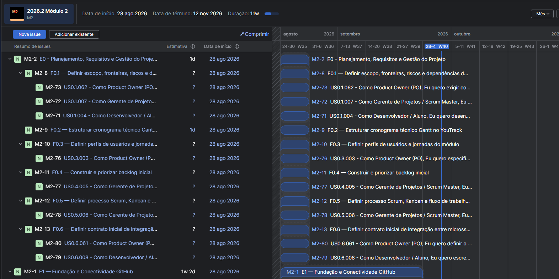
CRONOGRAMA
06 / 16
Roadmap e cronograma
28 AGO
→
12 NOV
~11 semanas
Fundação → Webhooks → Sync → IA → Release
Notes:
Tempo: 00:35
Mensagem principal: Situar a execução no semestre.
Fala sugerida: O cronograma vai de 28 de agosto a 12 de novembro, cerca de onze semanas. Ele avança da fundação GitHub para webhooks, sincronização, analytics, DevOps e integração final.

Slide 7
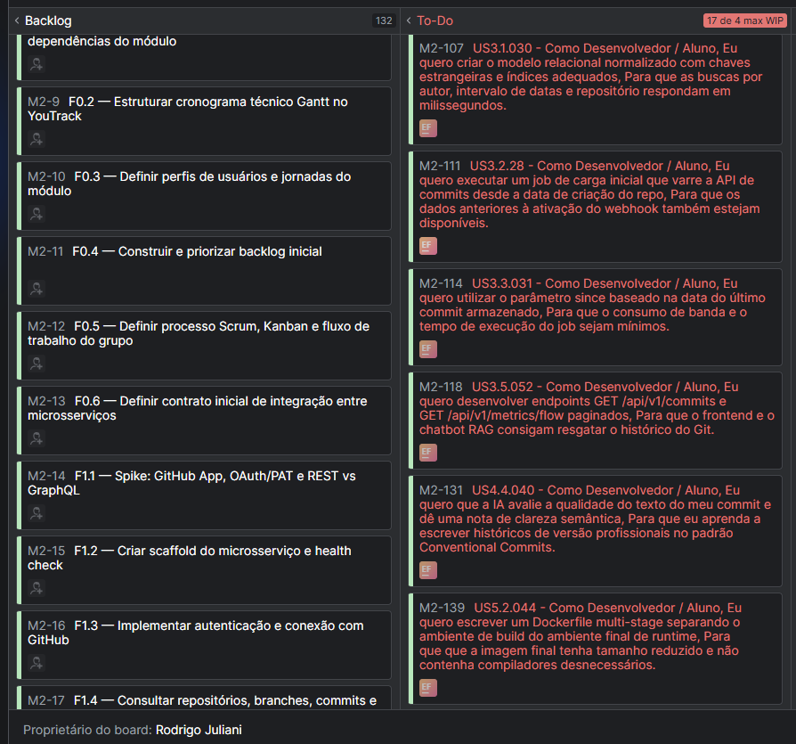
PRIORIZAÇÃO
07 / 16
Priorização: uma trilha funcional
Handshake
→
Webhook
→
HMAC
→
Commits
→
Idempotência
→
Persistência
→
Sync
→
APIs
Trilha de sustentação
Docker + CI
Logs + resiliência
Swagger
Testes E2E
Notes:
Tempo: 00:40
Mensagem principal: Mostrar o recorte end-to-end.
Fala sugerida: Em vez de tentar implementar cerca de cem histórias ao mesmo tempo, escolhemos uma trilha funcional: handshake, webhook, HMAC, commits, idempotência, persistência, sincronização e APIs. Docker, CI, logs, Swagger e E2E apoiam a entrega.

Slide 8
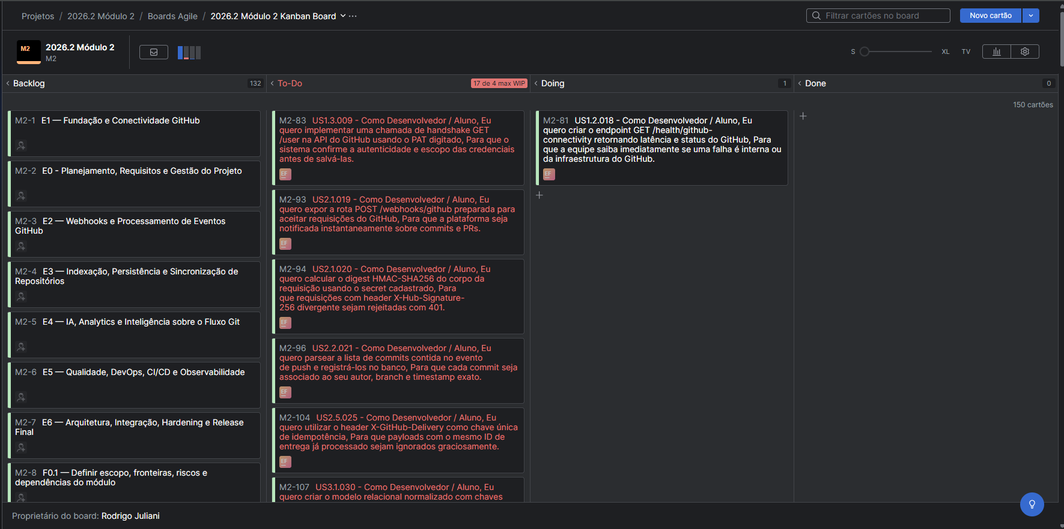
GESTÃO DO TRABALHO
08 / 16
Scrum e Kanban: execução atual
Scrum
objetivo • prioridade • acompanhamento
Kanban
Backlog → To-Do → Doing → Done
Doing: M2-81
health check GitHub
Notes:
Tempo: 00:35
Mensagem principal: Explicar organização e estado atual.
Fala sugerida: Usamos Scrum para organizar objetivo, prioridade e acompanhamento, e o Kanban para tornar o fluxo visível. Backlog é o universo planejado; To-Do é o recorte priorizado; Doing mostra o trabalho atual; Done registra o concluído.

Slide 9
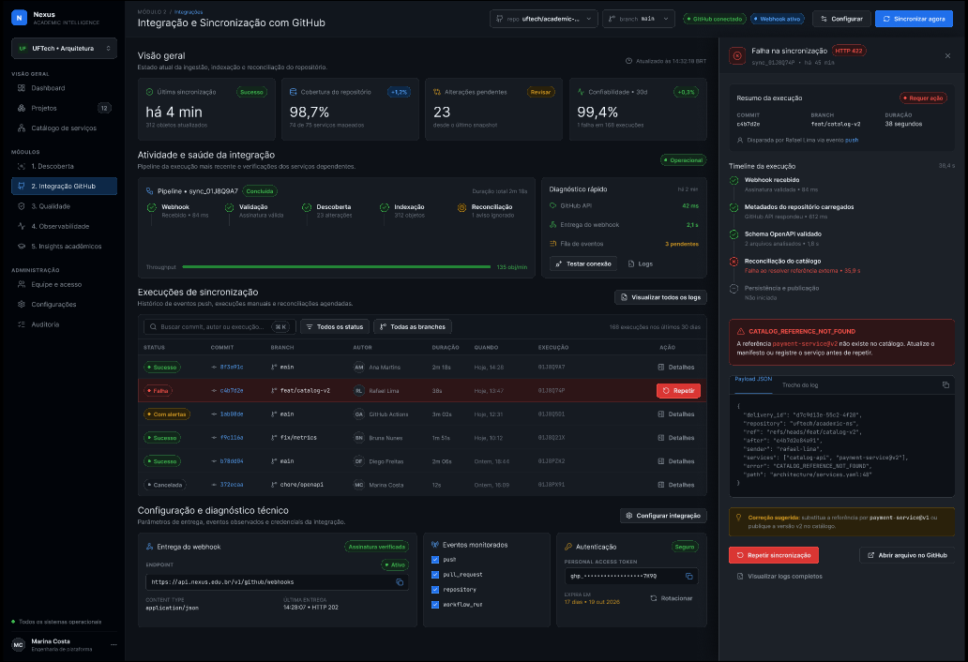
PROTÓTIPO FIGMA
09 / 16
Visão geral da integração
PROTÓTIPO • NÃO É MVP
01
Visão geral da integração
Sincronização, cobertura, atividade e diagnóstico em um único fluxo.
Tela conceitual do fluxo
Notes:
Tempo: 00:25
Mensagem principal: Apresentar a tela principal do protótipo.
Fala sugerida: Esta é a visão operacional da integração: status da sincronização, cobertura do repositório, atividades recentes e diagnóstico. O painel lateral mostra como uma falha pode ser investigada e repetida.

Slide 10
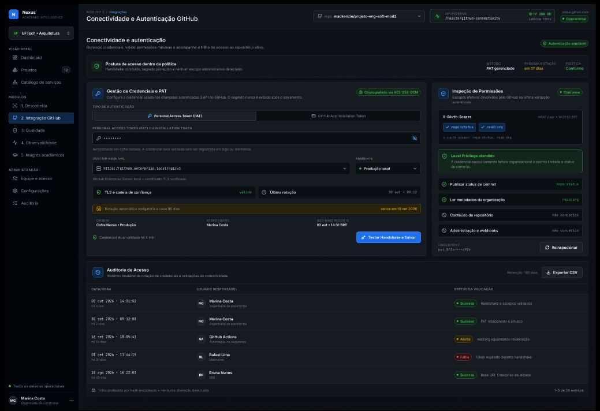
PROTÓTIPO FIGMA
10 / 16
Conectividade e autenticação
PROTÓTIPO • NÃO É MVP
02
Conectividade e autenticação
Credenciais, permissões, rotação e auditoria visíveis.
Tela conceitual do fluxo
Notes:
Tempo: 00:25
Mensagem principal: Explicar segurança e permissões.
Fala sugerida: Aqui o protótipo concentra gestão de credenciais, teste de conectividade, permissões e auditoria. A intenção é tornar explícito o que o token permite e quando ele precisa ser rotacionado.

Slide 11
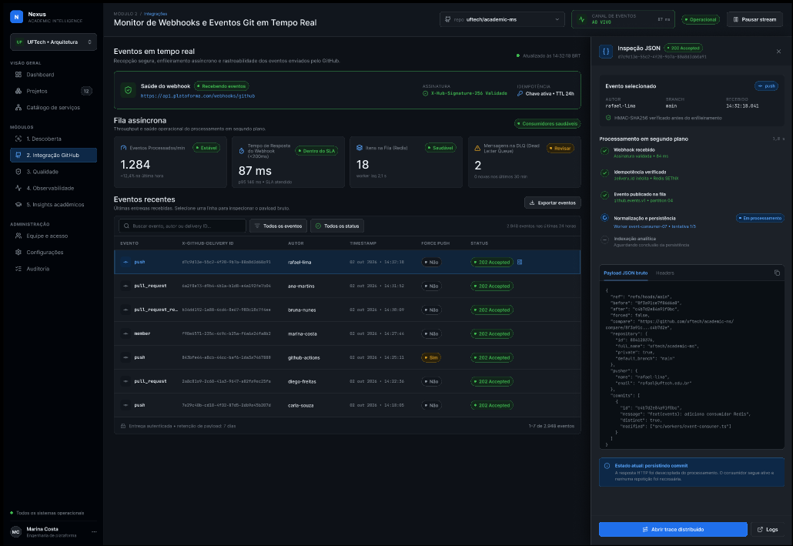
PROTÓTIPO FIGMA
11 / 16
Webhooks em tempo real
PROTÓTIPO • NÃO É MVP
03
Webhooks em tempo real
Receber, validar, enfileirar, persistir e inspecionar eventos.
Tela conceitual do fluxo
Notes:
Tempo: 00:25
Mensagem principal: Mostrar rastreabilidade dos eventos.
Fala sugerida: O monitor de webhooks acompanha recebimento, validação HMAC, processamento assíncrono e persistência. A inspeção do JSON ajuda a diagnosticar um evento sem perder a visão do fluxo.

Slide 12
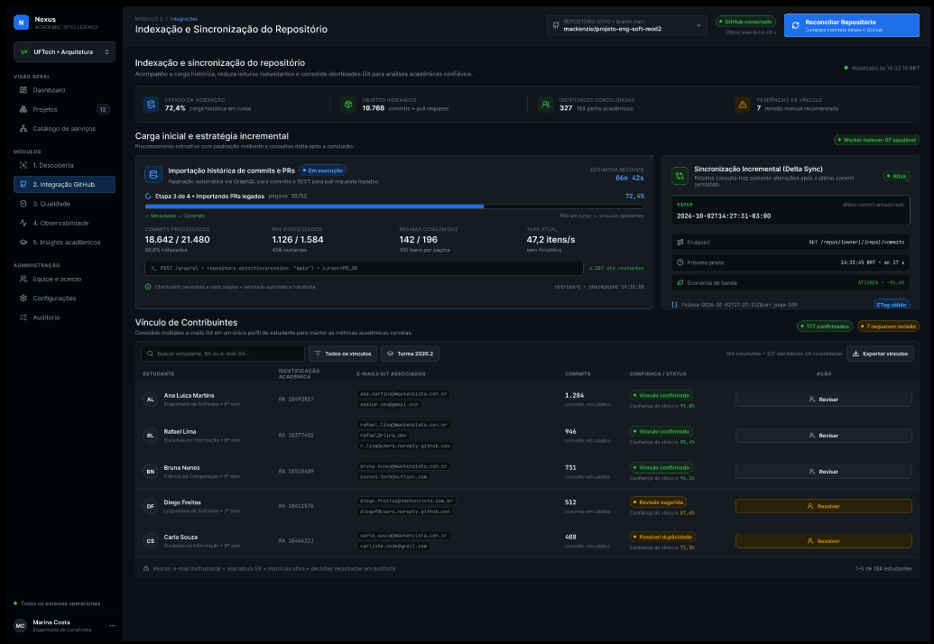
PROTÓTIPO FIGMA
12 / 16
Indexação e sincronização
PROTÓTIPO • NÃO É MVP
04
Indexação e sincronização
Carga histórica, delta sync e vínculo de contribuidores.
Tela conceitual do fluxo
Notes:
Tempo: 00:25
Mensagem principal: Explicar carga inicial e delta sync.
Fala sugerida: Esta tela separa a importação histórica da sincronização incremental. Também evidencia vínculos entre contribuidores e identidades acadêmicas, que precisam ser revisáveis e auditáveis.

Slide 13
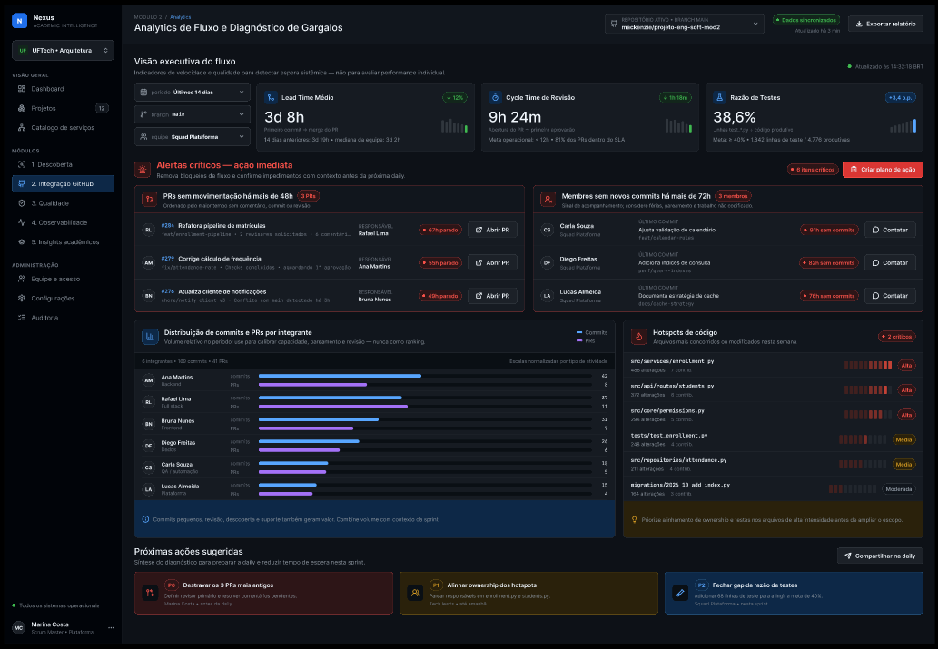
PROTÓTIPO FIGMA
13 / 16
Analytics e diagnóstico de gargalos
PROTÓTIPO • NÃO É MVP
05
Analytics e diagnóstico de gargalos
Indicadores de fluxo para melhoria sistêmica, não ranking.
Tela conceitual do fluxo
Notes:
Tempo: 00:25
Mensagem principal: Conectar dados a decisões.
Fala sugerida: Os dados sincronizados alimentam indicadores de fluxo e alertas. O objetivo não é ranquear pessoas, mas detectar esperas sistêmicas, pull requests bloqueados e pontos de atenção para o time.

Slide 14
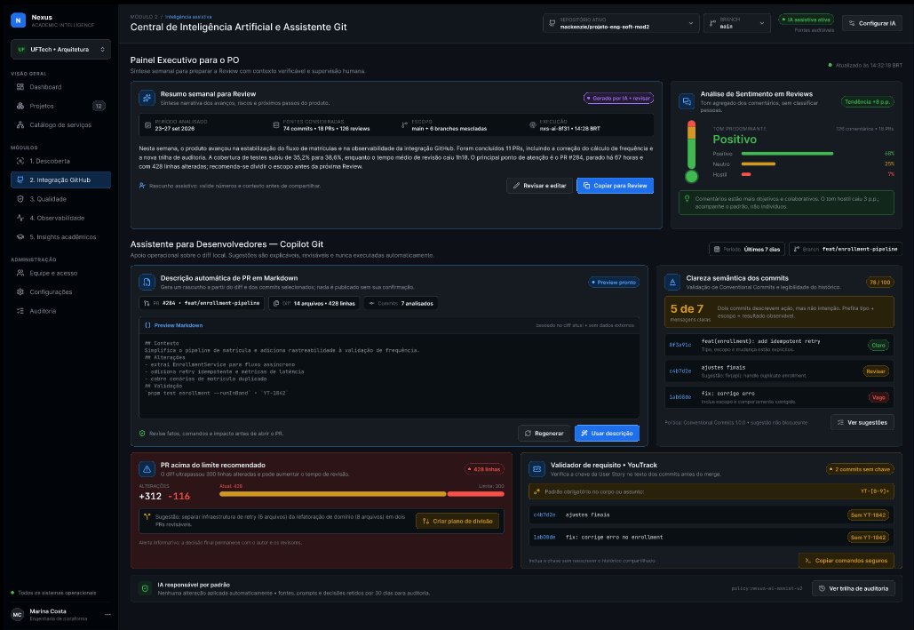
PROTÓTIPO FIGMA
14 / 16
Assistente de IA com supervisão
PROTÓTIPO • NÃO É MVP
06
Assistente de IA com supervisão
Sugestões revisáveis, contexto verificável e trilha de auditoria.
Tela conceitual do fluxo
Notes:
Tempo: 00:25
Mensagem principal: Explicar a camada de assistência.
Fala sugerida: A IA aparece como apoio: resume a semana, sugere descrição de pull request e verifica requisitos. O protótipo mantém revisão humana e trilha de auditoria antes de compartilhar qualquer saída.

Slide 15
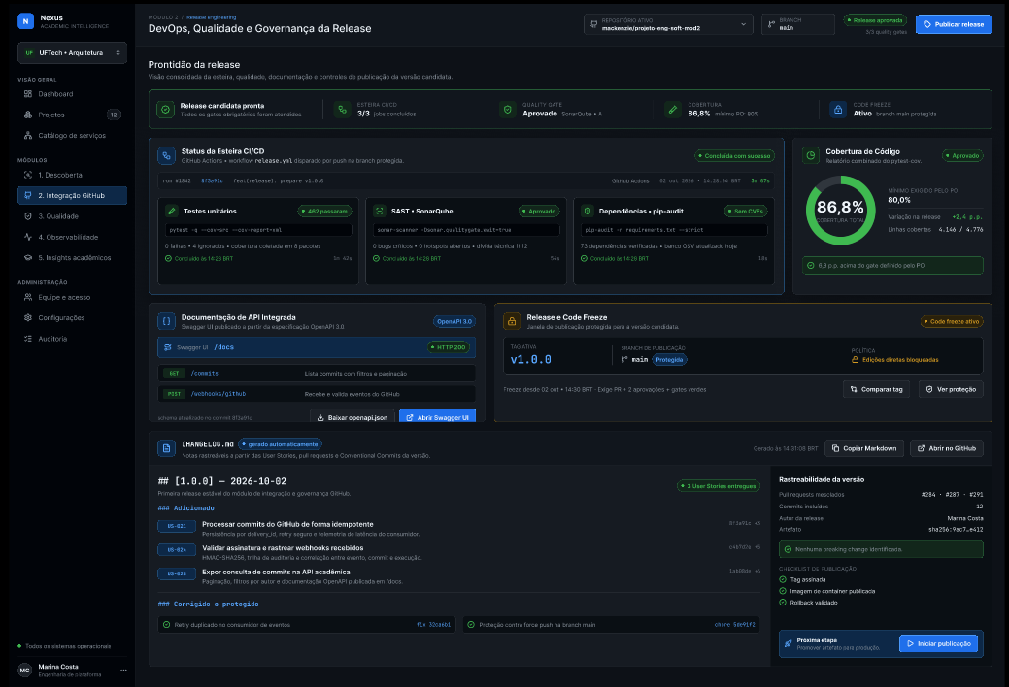
PROTÓTIPO FIGMA
15 / 16
DevOps, qualidade e release
PROTÓTIPO • NÃO É MVP
07
DevOps, qualidade e release
CI/CD, testes, segurança, documentação e governança.
Tela conceitual do fluxo
Notes:
Tempo: 00:25
Mensagem principal: Fechar o fluxo do protótipo.
Fala sugerida: A última tela reúne esteira CI/CD, testes, segurança, cobertura, documentação e release. Ela representa o ponto em que integração, qualidade e governança convergem antes da publicação.

Slide 16
ENCERRAMENTO
16 / 16
Estado atual e próximos passos
JÁ ESTRUTURADO
PRÓXIMOS PASSOS
Escopo e perfis
Backlog e priorização
Cronograma
Scrum e Kanban
Protótipo Figma
Implementar trilha end-to-end
Consolidar MVP
Integrar microsserviços
Ampliar testes e CI/CD
Preparar o primeiro release
Planejamento validado. Implementação em andamento.
Notes:
Tempo: 00:30
Mensagem principal: Encerrar com limites honestos.
Fala sugerida: Já estruturamos escopo, perfis, backlog, cronograma, Scrum e Kanban, priorização e o protótipo. As telas são Figma, não um MVP funcional. Agora o foco é implementar a trilha end-to-end, testar, integrar e preparar o primeiro release.

